Slide 1
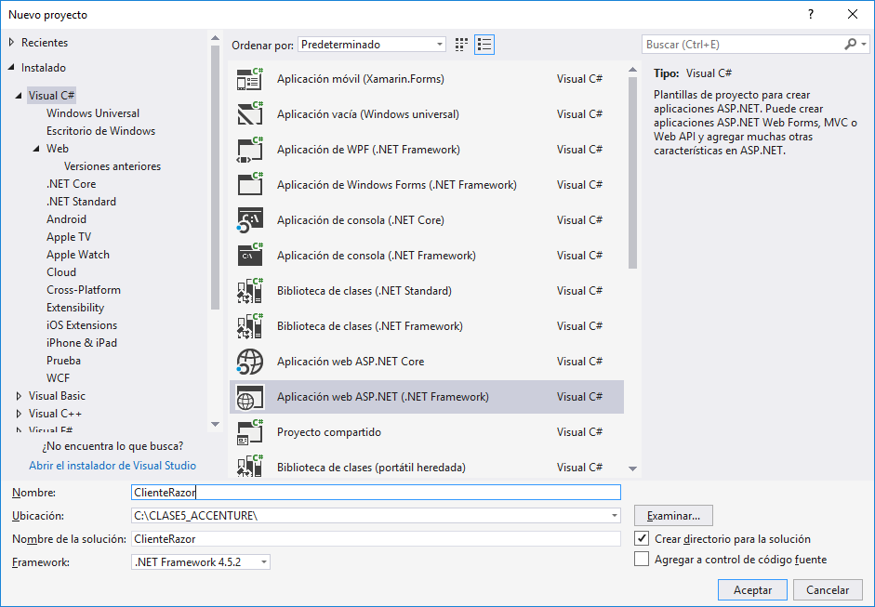
Desde otra instancia de VS
Crear proyecto App web ASP NET (.NET Framework): ClienteRazor

Slide 2
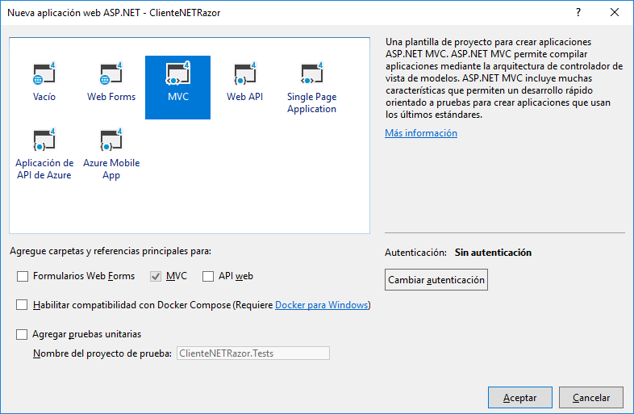
Desde otra instancia de VS
Plantilla MVC

Slide 3
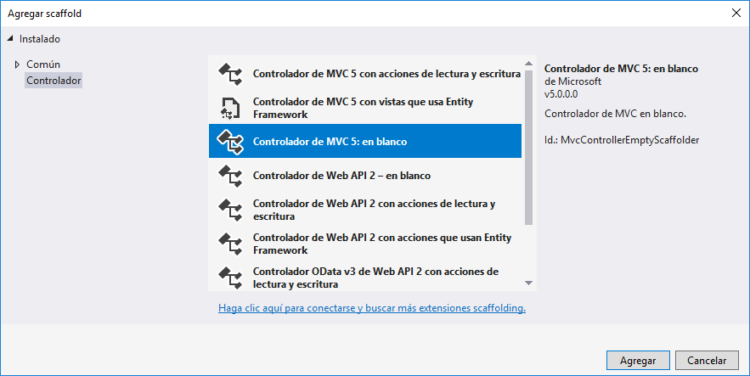
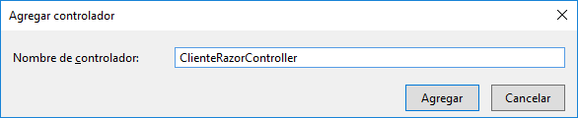
CONSUMIR DESDE .NET
Crear controller ClienteNETController /comun – empty

Slide 4
CONSUMIR DESDE .NET
En models, crear Clase Persona:
public class Persona
{
public int ID { get; set; }
public string Apellido { get; set; }
public string Nombre { get; set; }
}
Instalar : Microsoft.AspNet.WebApi.Client

Slide 5
CLASE CONTROLLER
public class ClienteNETController:Controller
{
public ActionResult Getamigos()
{
IEnumerable<Models.Persona> amigos = null;
using(var client = new HttpClient())
{
client.BaseAddress = new Uri("http://localhost:44358/api/PersonaAPI");
var responseTask = client.GetAsync("PersonaAPI");
responseTask.Wait();
var result = responseTask.Result;
if(result.IsSuccessStatusCode)
{
var readTask = result.Content.ReadAsAsync<IList<Models.Persona>>();
readTask.Wait();
amigos = readTask.Result;
}
else
{
amigos = Enumerable.Empty<Models.Persona>();
ModelState.AddModelError(string.Empty,"Error de server.");
}
}
return View(amigos);
}
}

Slide 6
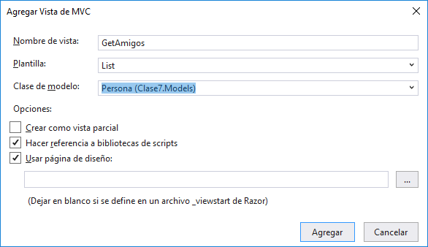
CONSUMIR DESDE .NET
Agregar Vista:
Plantilla List
Clase Persona

Slide 7
CONSUMIR DESDE .NET
Agregar en Layout
<li>@Html.ActionLink("Amigos", "GetAmigos", "ClienteRazor")</li>
probar

Slide 8
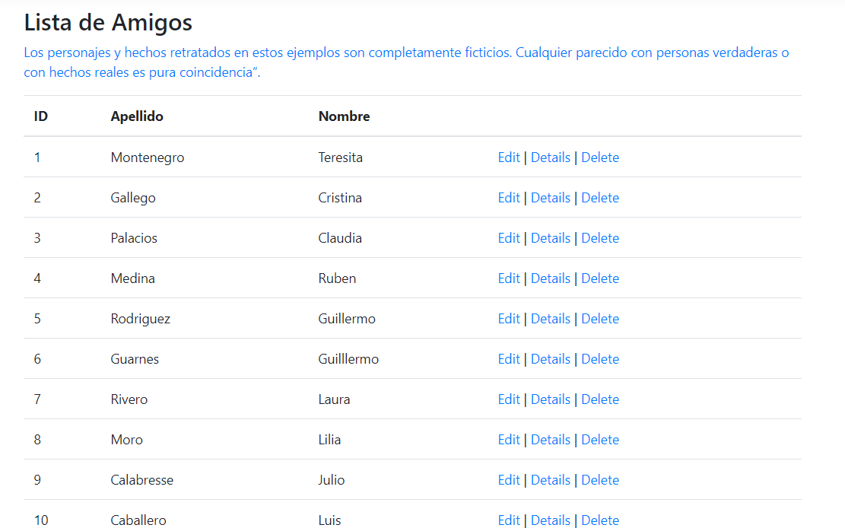
CONSUMIR DESDE .NET

